Slide 1
Régression Linéaire

Slide 2
Cours précédent
Supervisé vs non- Supervisé
Vue genérale de l'analyse predictive
Python

Slide 3
Questions ?

Slide 4
Programme
Régression ou classification ?
Régression linéaire
OLS, Moindres carrés
Modélisation
Univariable & multivariables
Interpretation
MSE
R^2, P-value, Interval de confidence
Confounders et multi collinearité
Hypotheses et leur verification
Statsmodel
Linéarité:
Definition
Tests de linearite
Régression polynomiale
Anscombe quartet
Kaggle projet

Slide 5
Regression ou classification
Qualitatif
Variable a predire est continue
Age, taille, poids,
Salaire,
Notes,
Probabilité d'une action
Quantitatif
Variable a predire est discrete
Binaire
Achat, resiliation, click
Survie, sexe, succes examen, admission,
Positif ou negatif
Spam
Multi class
Categories, types (A,B,C),
Positif, neutre ou negatif
Especes, ….
Pays

Slide 6
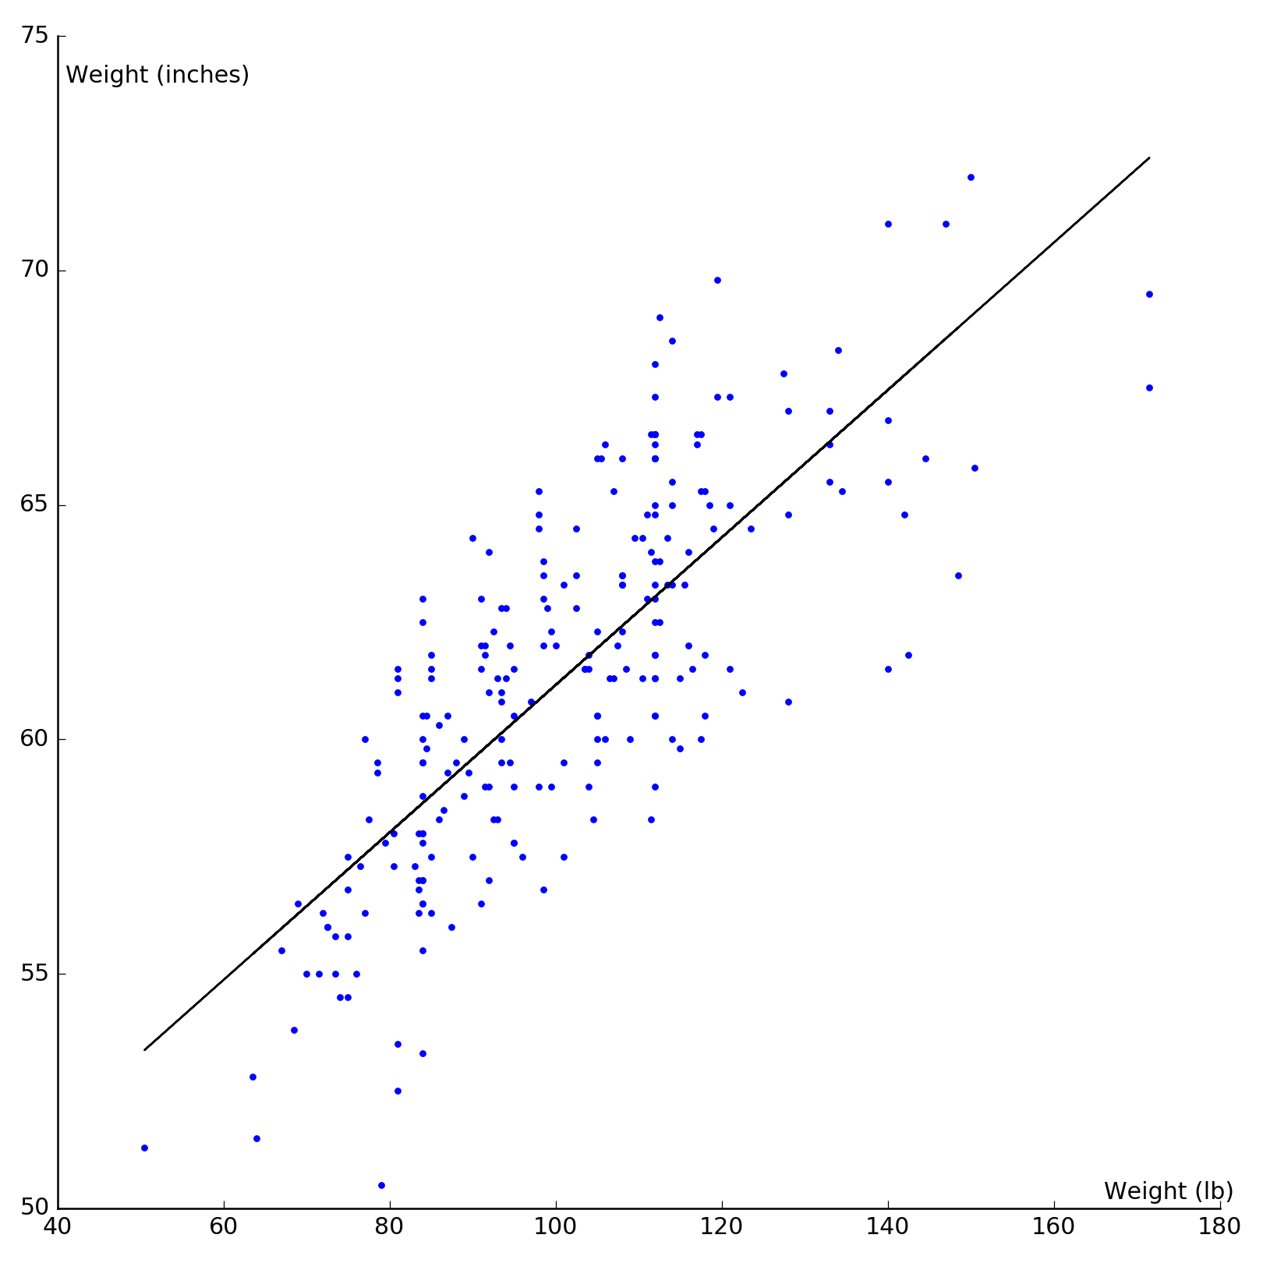
Taille en fonction de l'age des enfants
En vrai
Regression univariable
On suppose que on peut predire la taille en fonction de l'age avec la relation lineaire suivante
Et on cherche a connaitre les parametres (a,b) qui donnent la meilleure approximation de la vrai relation

Slide 7
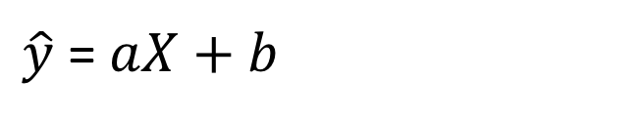
Plus formellement
On a n échantillons :
variables: X = {x_1, …, x_n}
Valeur a prédire (outcome): y = {y_1, …, y_n}
et la relation:
Avec la relation
$\hat{y}$ = $aX+b$
On cherche a minimiser

